Slide 1
Synthesia
implicit music sequencer
Julius Neudecker B.Sc. - Marlon Lückert B.Sc.

Slide 2
Konzept
Steuerung von Instrumenten durch Parameter
Komplexität, Tempo, Timbre, Arpeggio, Akkordfolge
Einstellung der Parameter mit Händen
mehrere Nutzer gleichzeitig
keine Überforderung durch zu viele Parameter

Slide 3
Implizite Interaktionen
Erkennung der Benutzer Anzahl
Erkennung, wenn ein Benutzer die Applikation verlässt
Erkennung, wenn ein Benutzer das Instrument wechselt
Automatische Speicherung der Parametereinstellungen

Slide 4
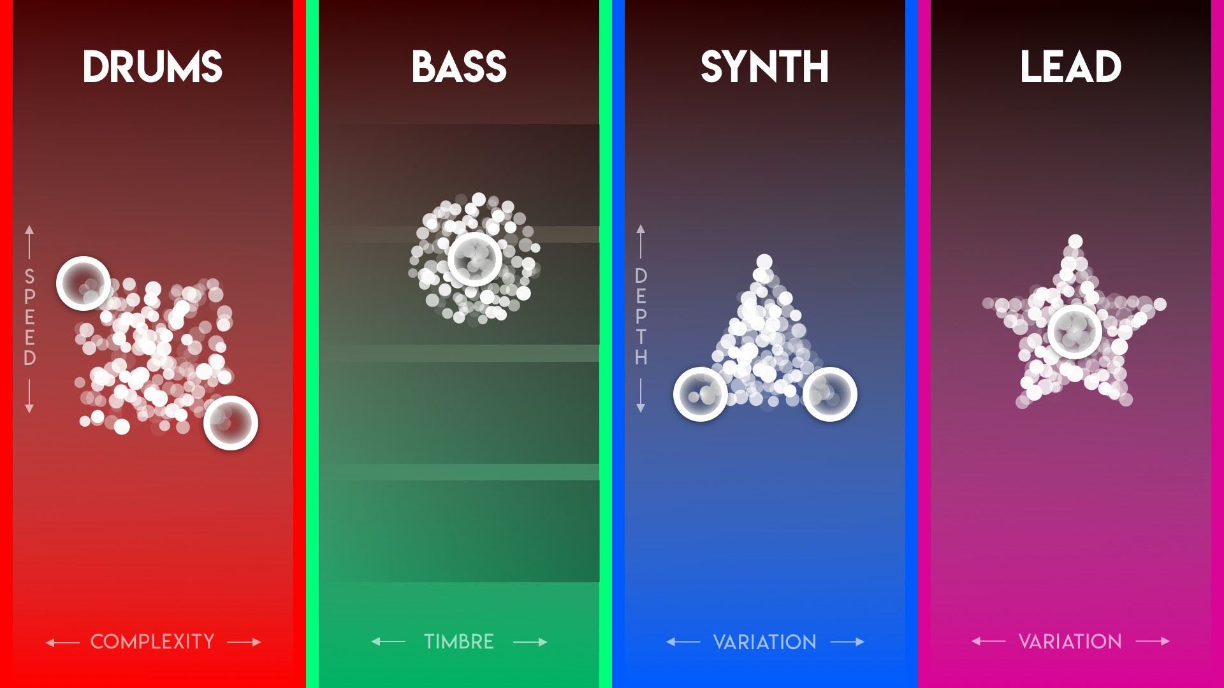

Slide 7
Meilensteine
Human Pose Estimation
Musik Generierung
Server: Verbindung zwischen Pose Estimation und Musikausgabe
Grafische Benutzeroberfläche

Slide 8
1. Human Pose Estimation
Deadline: 20.11.2019
Erkennung der Hände
Differenzierung der einzelnen Benutzer

Slide 9
Live Demo

Slide 10
2. Musik Generierung
Deadline: 04.12.2019
Prozedurale Musik Erzeugung
oder: Überblenden verschiedener Aufnahmen

Slide 11
3. Server
Deadline: 18.12.2019
Verarbeitung der Anzahl der Personen und Koordinaten der Hände
Filterung schlechter Koordinaten (Ausreißer)
Abspielen der Tracks
Sender der Daten ans Frontend

Slide 12
4. Frontend
Deadline: 05.01.2020
Darstellung der aktuellen Handposition
Darstellung der Formen
Darstellung der aktiven Instrumente

